Slide 1
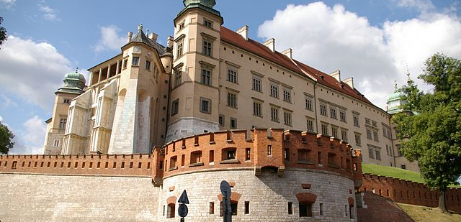
Krakow, Poljska
Prof. dr. sc. Ivana Batarelo Kokić

Slide 2

Prihvatna ustanova
Naziv ustanove: Faculty of Social Sciences at the Pontifical University of John Paul II, Krakow, Poljska.
Razdoblje mobilnosti: 11. – 17. studeni 2024.
Vrsta mobilnosti: Staff mobility for teaching
Ime domaćina:
fr. Grzegorz Godawa, PhD, Dean of Faculty of Social Sciences
Tomasz Kniaz, MA, Head of the International Cooperation Office

Slide 3
Sadržaj mobilnosti
Predavanja za studente pedagogije:
Applications of the Positive-Behaviour Support Approach in Early Childhood, School, and Family Contexts (2 sata)
Universal Design for Learning and New Technologies (2 sata)
Planiranje buduće Erasmus+ suradnje.
Razmjena iskustava o provedbi i organizaciji visokoškolskih programa.

Slide 4
Iskustvo s mobilnosti
održavanje predavanja na studiju pedagogije;
ugodan radni ambijent;
analiza dosadašnjih i planiranje budućih suradnji;
razmjena istraživačkih iskustava i interesa;
sastanak s fr. prof. dr. sc. Grzegorz Godawa, Dekanom Fakulteta društvenih znanosti
sastanak s dr. Paulinom Rzewuckom i dr. Monikom Pyrczak Piega
sastanak s Tomaszom Kniazom, MA, Voditeljem Ureda za međunarodnu suradnju

Slide 5
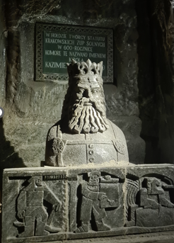
Preporuke
preporučuje se sudjelovati u Erasmus + mobilnosti s ciljem jačanja kompetencija i širenja mreže profesionalnih kontakata;
mogućnost održavanje nastave i izravne komunikacije sa studentima;
potrebno se na vrijeme informirati o smještaju;
Iskoristiti mogućnost obilaska turističkih znamenitosti Krakowa i okolice;
biti spreman/spremna na potpunu fleksibilnost tijekom trajanja mobilnosti u pogledu sudjeovanja u dodatnim aktivnostima u prihvatnoj ustanovi.

